Slide 1
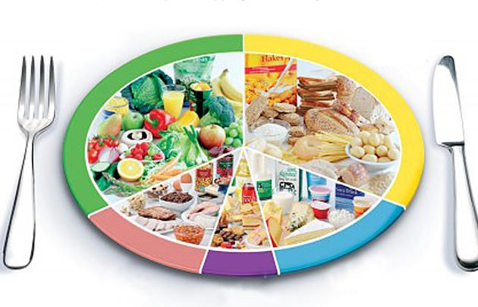
Mitybos ypatumai įvairiais amžiaus tarpsniais
Lektorė: Аlina Kožajeva
Sveikos gyvensenos pedagogė, dietetikė, kompanijos „Maistas Sportui“ mitybos ir maisto papildų konsultantė

Slide 2
Svarbiausi maitinamieji komponentai
Energijos šaltiniai (angliavandeniai, riebalai, baltymai)
Nepakeičiamos amino rūgštys
Nepakeičiamos riebiosios rūgštys
Vitaminai
Мineralai
Vanduo

Slide 3
balansas
Balansas
Metaboliniai ir fiziologiniai
procesai
Maitinimasis

Slide 4
Balanso Koncepcija
Dieta taisyklingam organizmo funkcionavimui, kurioje ne per daug ir ne per mažai maitinamųjų komponentų
Subalansuota dieta traktuojama kaip mityba, kuri aprūpina organizmą įvairiais produktais, tokiomis proporcijomis, kad maistas turtingas vienais komponentais, netrukdytų kitų komponentų įsisavinimui

Slide 5
Kūdikio maitinimas
Geriausas maistas – mamos pienas
On average, 100g of breast milk provides:
289kJ energy
1.3g protein
4.1g fat
7.2g carbohydrate
34mg calcium
Breast milk provides special proteins, antibodies and white blood cells, which help to protect the baby against infection.

Slide 6
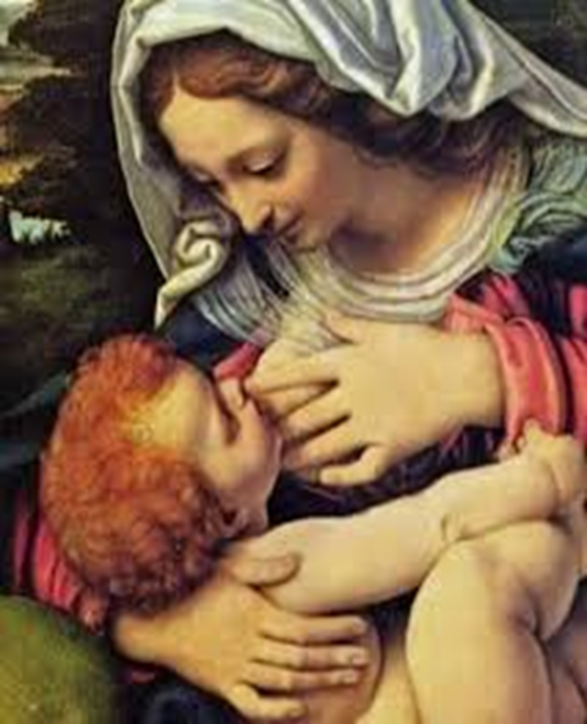
Maitinimo krūtimi privalumai
Pilnavertis maistas
Lengvai įsisavinamas ir virškinamas
Apsaugo nuo infekcijų ir daugelio ligų
Emocinis ir fizinis artumas
Teigiamas efektas mamos sveikatai dabar ir ateityje

Slide 7
Kūdikių maitinimo krūtimi modelis
Amžius (mėn.) | Maitinimo rūšis/papildantis maistas
1 - 6 | Maitinimas krūtimi pagal poreikį | Maitinimas krūtimi Papildomi valgymai (5 – 6 mėn) Pradžiai (ne anksčiau nei 5 mėn.): trinta daržovių sriuba su manų košė (2 – 3g./100ml) 1 kartą dienoje
7 - 9 | Maitinimas krūtimi pagal poreikį | Papildomi patiekalai: Daržovių sriuba Trintos daržovės su virta mėsa su grūdų košyte ½ trynio kas antrą dieną Košytė be gliuteno arba su gliutenu Vaisių sultys, vaisių tyrelė

Slide 8
10 | Maitinimas krūtimi pagal poreikį | Papildomi patiekalai: 2 patiekalų pietūs: daržovių sriuba, košytė su gliutenu , Daržovienė su virta mėsa, ½ trynio per dieną Košytės su gliutenu ir be gliuteno, nedidelis kiekis kepinių, biskvitas Trinti vaisiai arba vaisių sultys (max. 150g)
11 - 12 | Maitinimas krūtimi pagal poreikį | Papildomi patiekalai: 2 patiekalų pietūs: daržovių sriuba su gliutenine košyte, daržovienė su virta mėsa, su bulve arba ryžiais Visas kiaušinis 3 – 4 kartus per sav. Košytes gliuteninės, be gliuteno, nedielis kiekis kepinių, biskvitas Modifikuotas pienas, varškytė, jogurtas ,kefyras Trinti vaisiai arba vaisių sultys (max. 150g)

Slide 9
Maitinančių krūtimi maitinimosi ypatumai
Rekomenduojama
Nerekomenduojami
Maitinančios krūtimi turi vartoti papildomai 500kcal.prie įprasto kalorijų kiekio.
Šiame laikotarpyje padidėja nesočiųjų riebiųjų rūgščių poreikis, vitaminų ir mineralų, gaminant maistą riekėtų dažnai vartoti pieno produktus, mėsą, žuvį, augalinius aliejus, daržoves ir vaisius
Aštrūs prieskoniai: pipirai, paprika, garstyčios, nes jose esančios subtancijos gali patekti į pieną ir dirginti vaiko virškinimo traktą
Dėl tų pačių priežasčių draudžiama gerti alkoholį, kavą ir arbatą

Slide 10
Maitinančiųjų krūtimi maitinimosi ypatumai
Baltymų normos
Maitinančiai 1,45g/kg t.y 116g
Vit. A 1200 – 1300 µg
Vit. Е - 11 mg
С – 115 – 120mg
В12 – 2,8µg
Мagnis - 360 – 320 mg
Geležis – 27 mg
Kalcis:
Mažiau nei 19 metų- 1300mg
Daugiau nei 19 metų – 1000mg

Slide 11
Maitinančiųjų krūtimi rekomenduojamų produktų porcijos parai
Produktų grupė | Porcijų kiekis | Porcijos dydis
Duona, grūdų produktai, ryžiai, miltiniai produktai | 6 - 11 | 1 riekelė duonos (apie 30g.), 1 stiklinė grūdinių produktų, ½ stikl.dribsnių
Daržovės | 3 - 5 | ½ stiklinės šviežių arba virtų, 1 stiklinė lapinių, ¾ stiklinės sulčių
Vaisiai | 2 - 4 | 1 gabaliukas šviežių, ½ puodelio konservuotų, ¾ stikl. sulčių
Pienas ir pieno produktai | 4 | 1 stiklinė pieno, 1stiklinė sojų pieno, 1 puodelis jogurto, ½ puodelio kaimiško sūrio
Mėsa, žuvis, riešutai, ankštinės daržovės | 3 | 85g mėsos, ½ puodelio džiovintų pupelių, 2 kiaušiniai, 4 valg.š riešutų sviesto
Riebalai, augaliniai aliejai, saldumynai | ribojame | 2 arbat.š riebalų ir augalinio aliejaus, 28g saldumynų

Slide 12
Maitinimosi ypatumai ankstyvoje vaikystėje ir iki mokykliniame amžiuje
Po metų sumažėja augimo dinamika ir energetiniai poreikiai
Vaikas labiau domisi aplinka, apetitas sumažėjęs
Iš maitinimosi pienu palaipsniui pereinama prie įvairaus maisto

Slide 13
Rekomenduojamos paros normos
Amžius | Lytis | Energija kcal | Baltymai g | Riebalai g | Angliava ndeniai g
1 - 3 |  | 1400 | 45 | 50 | 193
4 - 6 |  | 1700 | 55 | 60 | 235
7 - 10 |  | 2030 | 65 | 66 | 294
11 - 14 | Berniukai | 2420 | 75 | 80 | 350
 | Mergaitės | 2200 | 70 | 75 | 311
15 - 18 | Berniukai | 2890 | 95 | 93 | 396
 | Mergaitės | 2400 | 80 | 85 | 329

Slide 14
Amžiaus grupė | Energija (kcal/parą)
 | Mažas aktyvumas | Vidutinis aktyvumas | Didelis aktyvumas
Vaikai 1 – 3 metai 4 – 6 metai 7 – 9 metai | - - 1600 | 1000 1400 1800 | - - 2100
Mergaitės 10 – 12 metai 13 – 15 metai 16 – 18 metai | 1800 2100 2150 | 2100 2450 2500 | 2400 2800 2900
Berniukai 10 – 12 metai 13 – 15 metai 16 – 18 metai | 2050 2600 2900 | 2400 3000 3400 | 2750 3500 3900

Slide 15
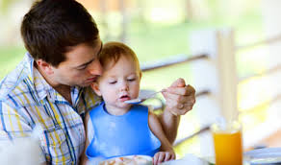
Ypatingas tarpsnis(1-3)
Svarbus tarpsnis taisyklingų maitinimosi įpročių formavimui visam gyvenimui
Svarbu ugdyti teisingą elgseną valgant
Pavyzdys tėvai ir šeima

Slide 16
Energijos poreikis
Lytis | 2 metai (kūno kg) | 3 metai (kūno kg) | 2 metai (per parą) | 3 metai (per parą)
Berniukai Mergaitės | 82kcal 80kcal | 84kcal 81kcal | 950kcal 850kcal | 1125kcal 1050kcal

Slide 17
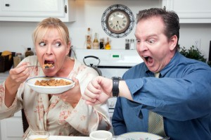
klaidos
Valgymui skiriama mažai laiko
Valgymo metu įtempta atmosfera
Valgant vaiką linksmina žaislais ir smulkiais daiktais

Slide 18
Rekomenduojami produktai
Daržovės
Bulvės
Vaisiai, uogos ir jų patiekalai
Šviežiai spaustos sultys
Grūdiniai (duonos gaminiai, grūdiniai produktai)
Ankštinės daržovės
Pienas ir pieno produktai
Liesa mėsa ir mėsos gaminiai
Žuvis
Kiaušiniai
Geriamas vanduo, mineralinis vanduo

Slide 19
Vitaminai ir mineralai
Svarbus kalcio ir vit.D
Kalcis – 800 -1000 mg/d
Vit.D – 400 vienetų/d

Slide 20
Nerekomenduojama
Vegetariškos ir kitos netradicinės dietos
Griežti mitybos ribojimai svorio mažinimui
Keptas, aštrus, riebus maistas, sriubos iš koncentratų ir druska
Saldumynai, sausainiai, „Fast food“, saldūs ir angliarūgšte prisotinti gėrimai tarp valgymų
Valgant žaidimai
Negalima vaiko versti valgyti per jėgą

Slide 21
Nerekomenduojama
Labai susmulkintas maistas. Toks maistas neigiamai įtakoja kramtomo aparato vystymąsi ir gali sulėtinti psichomotorinį vaiko vystymąsi
Stipriai perdirbti maisto produktai, kurie dažnai yra sočiųjų riebalų, druskos ir cukraus šaltiniai
Vengti didelių kiekių kopūstų ir kopūstinių daržovių

Slide 22
Rekomendacijos
Energetiniai poreikiai visiems maitinamiesiems komponenetams- 90 kcal/kg.
Valgiaraštis įvairus, palaipsniui plečiame asortimentą iš įvairių produktų grūpių
Maistas virtas, palaipsniui įvedame troškintą maistą
Maitinimas 4 – 5 kartus per dieną, tarpai tarp valgymų 3 - 4
Rekomendacijų kiek tiksliai gerti vandens nėra, bet reikia pratinti gerti vandenį
Skysčiai, ypač vasarą turi būti papildomi tarp valgymų

Slide 23
Rekomendacijos
Naujus produktus ir patiekalus įvedame po truputi
Įvairus valgiaraštis – įvairūs skoniai, konsistencija, spalvos
Kramtymui lavinti – džiuvėsiai, sužiedėjusios duonos pluta, nuvalyti ir gerai išplauti morkų ar obuolių gabaliukai

Slide 24
Maitinimosi dažnis
Pusryčiai – 20 – 25%
Pietūs – 30 – 40%
Antri pusryčiai ir pavakariai – 10 – 15%
Vakarienė – 20 -25%
Į 2 metukų pabaigą, jeigu mažas fizinis aktyvumas, užtenka 3 maisto priėmimų.

Slide 25
Mitybos taisyklės
Kiekvieną dieną pieno produktai, pienas (modifikuotas pienas), pasukos, kefyras, jogurtas, vaikams virš 24 mėn. lieso pieno produktus
Kiekvieną dieną daržovės(ir ankštines) ir vaisiai
Liesa raudona mėsa, mėsos gaminiai ne dažniau 2 – 3 kartus per savaitę, kiaušinius tą dieną kai nevartojama mėsa
Rekomenduojama žuvis – 1 – 3 kartus per sav.
Patiekalai gaminami su augaliniais aliejais –(geriausiai alyvuogių aliejus ir rapsų) gyvūninės kilmės riebalus riboti
Ribojame papildomą kiekį druskos
Ribojame saldžius gėrimus, gerti vandenį.
Fizinis aktyvumas keliasdešimt minučių per dieną gryname ore.

Slide 26
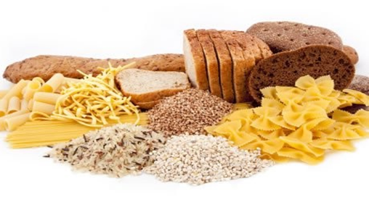
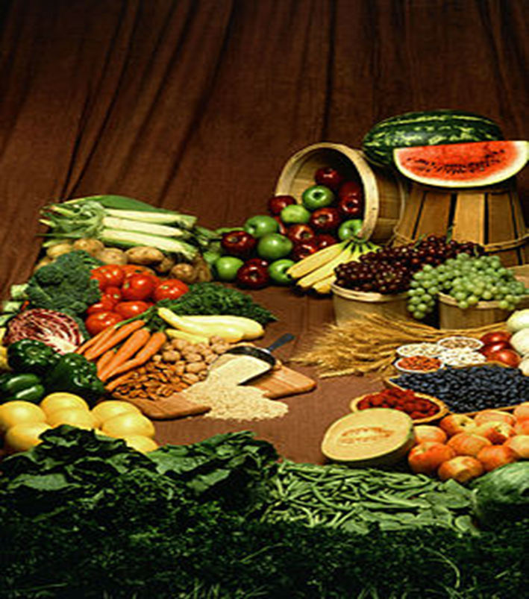
Angliavandeniai
Vaikas turi valgyti įvairius kepinius ir košes
Vietoje saldumynų rekomenduojami vaisiai ir daržovės, kurie yra geras skaidulų šaltinis
Maistinės skaidulos iki 10g per parą

Slide 27
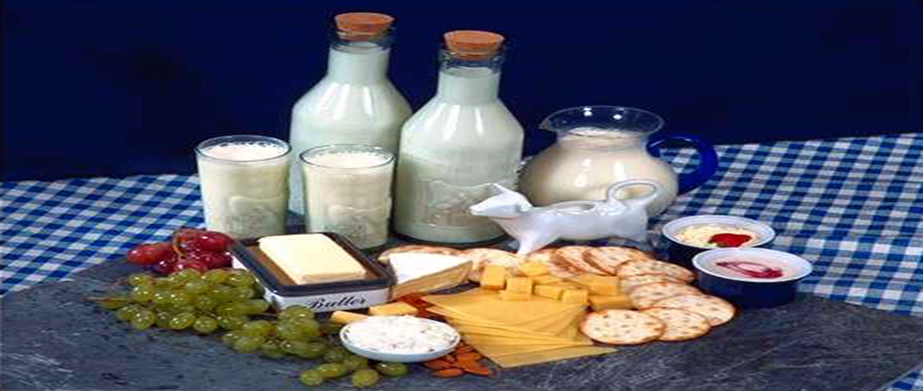
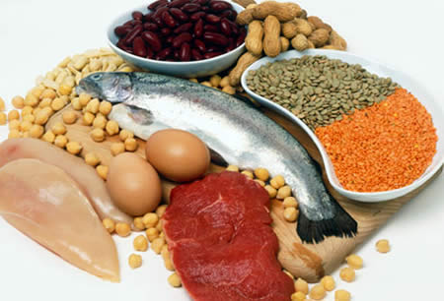
Baltymai
Pilnaverčių baltymų šaltiniai – pienas ir pieno produkatai, neriebi paukštiena
Žuvis
Augalinės ir gyvūninės kilmės baltymų santykis 1:2

Slide 28
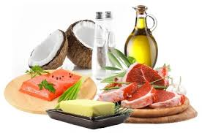
Riebalai
Iki 2 metukų pabaigos riebalai ir cholesterolis neribojami, svarbūs centrinės nervų sistemos vystymuisi.
Po 2 metų, rekomenduojama 30% energetinių poreikių. Rekomenduojami sviestas ir augaliniai aliejai
Po 3 metukų rekomenduojama mažinti gyvūninės kilmės riebalus (iki 10% energijos) ir padidinti augalinių aliejų ir nesočiąsias riebalų rūgštis.

Slide 29
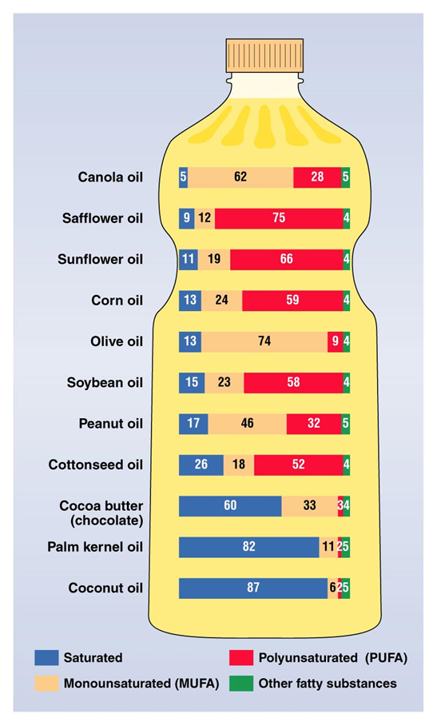
sotieji
rapsų aliejus
dygminų aliejus
mononesotieji
saulėgrąžų aliejus
polinesotieji
kukurūzų aleijus
kitos riebalinės substancijos
alyvuogių aliejus
sojų aliejus
žemės rieš. aliejus
medvilnės sėklų aliejus
kakavos pupelių sviestas
Palmių branduolių aliejus
Kokosų sviestas

Slide 30
Maitinimas ikimokykliniame amžiuje
Šiek tiek mažėja augimo tempas, bet energijos reikia nes padidėja vaiko fizinis aktyvumas
Virškinimo traktas pilnai pasiruošęs maisto virškinimui ir pasisavinimui. Vaikai jau gali maitintis kaip suaugusieji.
Išskyrus sunkiai virškinamą maistą: keptus ir riebius mėsos patiekalus, taip pat ribojamos ankštinės daržovės

Slide 31
Maitinimas ikimokykliniame amžiuje
Specifinės problemos:
Nepakankamas kiekis energijos, baltymų, vitaminų ir mineralų augančiam organizmui yra rimta grėsmė
Pastovus nedavalgymas pasireiškia per mažu svoriu ir ūgiu, mažakraujyste, silpna imunine sistema, o taip pat sulėtejusiu intelekto išsivystymu
Vit D ir kalcis svarbus kaulų augimui
Fe svarbi kognytiviniam išsivystymui

Slide 32
Mityba ikimokykliniame amžiuje
Kita problema – per daug energijos, kuri priveda prie viršsvorio ir nutukimo
Per daug kalorijų iš riebalų ir cukrų
Per daug laiko praleidžiama prie televizoriaus ir kompiuterio
Svarbus sveiko maitinimosi elementas yra valgymo reguliarumas ir taisyklingas maisto davinių paskirstymas dienos bėgyje
Tai sąlygoja taisyklingą medžiagų apykaitą ir atitinkamą gliukozės kiekį kraujyje

Slide 33
Maitinimosi ypatumai ikimokykliniame amžiuje
Pavadinimas | Valgoma 4 kartus% | Valgoma 5 kartus%
Pirmi pusryčiai Antri pusryčiai Pietūs Pavakariai Vakarienė | 25 - 35 15 25 | 25 10 30 10 25

Slide 34
Ikimokyklinio amžiaus vaikų maitinimosi ypatumai
Svarbiausi mažų vaikų energijos šaltiniai turi būti grūdiniai produktai
Svarbūs kalcio šaltiniai yra pienas ir pieno produktai. Palyginimui žmogaus virškinimo trakte pasisavina 40 – 70% kalcio iš pieno, o iš žalių daržovių 15%. Rekomenduojamas 2% riebumo pienas
Baltymų šaltiniai: liesa mėsa, paukštiena, ir žuvis.
CNS ir regėjimui svarbios polinesočiosios riebiosios rūgštys (jūrinė žuvis)
Daržovės ir vaisiai turi būti kiekviename maisto davinyje. Kadangi jie yra ląstelienos ,vitaminų ir mineralų šaltinis, taip pat mažai turi kalorijų – puikus užkandis.
Gėrimai – nesaldintos vaisių sultys, daržovių + vaisių sultys

Slide 35
Meniu
Meniu | 1 – 1.5 metų | 1.5 – 3 metų | 3 – 5 metai | 5 – 7 metai
Pusryčiai
Košė arba šviežios daržovės | 200g | 200g | 250g | 250g
Jogurtas (pienas, kefyras), sultys | 100g | 150g | 150g | 200g
Pietūs
Salotos | - | 40g | 50g | 50g
Sriuba | 100g | 150g | 200g | 250g
Mėsa, žuvis | 50g | 60g | 70g | 80g
Šviežios daržovės | 100g | 100g | 130g | 130g
Vaisiai, uogos, sultys arba kompotas | 100g | 100g | 150g | 150g

Slide 36
Meniu
Meniu | 1 – 1.5 metų | 1.5 – 3 metų | 3 – 5 metai | 5 – 7 metai
2 pusryčiai ir pavakariai
Jogurtas (kefyras, pienas) | 150g | 150g | 200g | 200g
Bandelė (sausainiai) | 15g | 15 – 45g | 25 – 50g | 35 – 60g
Vakarienė
Daržovės (geriau šviežios) arba košė | 180g | 200g | 200g | 200g
Jogurtas (pienas) | 100g | 150g | 150g | 150g
Šviesi duona visai dienai | 40g | 70g | 100g | 110g
Tamsi duona | 10g | 30g | 50g | 60g

Slide 37
Maitinimosi ypatumai mokykliniame amžiuje

Slide 38
tikslai
Taisyklingas protinis ir fizinis išsivystymas
Brendimo procese būtinas ne tik kaloringumas, bet ir svarbiausi maitinamieji komponentai

Slide 39
Mokyklinis amžius
Fizinio ir protinio žmogaus vystymosi laikotarpis
3 laikotarpiai:
7- 9 metai
10 – 15 metų
Kai sukanka16

Slide 40
Mokyklinis amžius 7 – 9 metai
Maitinimosi poreikiai panašūs kaip ikimokykliniame amžiuje
Dėl to, kad daugiau laiko leidžia sėdimoje padėtyje, mažesni energijos poreikiai
Dažnai būna sumažėjęs apetitas
Svarbus patiekalų patrauklumas
Kadangi šiame laikotarpyje dygsta pastovūs dantys, svarbūs šie mineralai: kalcis, fosforas, magnis, fluoras (jurinė žuvis, lapinės daržovės, pieno produktai)
Valgiaraštyje svarbu numatyti daugiau tų produktų, kuriuos reikia daugiau kramtyti

Slide 41
10 – 15 metų
Fizinis ir protinis išsivystymas įgauna pagreitį, kurtu padidėja ir fizinis aktyvumas
Tokiame amžiuje vaikai pradeda domėtis sportu
Palaipsniui atsiranda mergaičių ir berniukų brendimo skirtumai, kas turi įtakos maitinimosi poreikiams

Slide 42
Mergaitės 10 - 15
Ankstesnis lytinis brendimas:
Keičiasi figūra ir psichika
Padidėja svoris, greičiau auga
Padidėja visų maitinamųjų komponentų poreikis
Svarbūs baltymai, kalcis, geležis
Valgiaraštyje turi dominuoti liesa mėsa, liesas sūris, žuvis
Produktai iš grūdų, daržovės ir vaisiai, ypač žalios lapinės daržovės

Slide 43
Berniukai 10 - 15
Subręsta vėliau,brendimo procesas praeina švelniau
Didėja raumeninė ir kaulinė masė
Maitinimosi poreikiai padidėję

Slide 44
Lytinis brendimas – ypatingas laikas
Paauglystės laikotarpis susijęs su „maitinimosi laisve“
Kankina odos problemos
Didėja svoris, maitinimosi sutrikimai
Рsichikos ir elgesio sutrikimai

Slide 45
Paauglystės laikotarpis
14 metų maitinimosi poreikiai tokie kaip suaugusiųjų
Padidėjęs baltymų poreikis
Turi būti akcentuojamas: mitybos ir gražios odos, fizinio pajėgumo, proto aštrumo ryšys

Slide 46
Maitinimosi poreikiai
Šiame periode berniukams ir mergaitėms padidėja poreikis vit. A, D, B6, biotino, cinko, kalcio, magnio ir nepakeičiamų riebiųjų rūgščių
Ypač trūksta magnio ir cinko, cinkas svarbus lytiniam brendimui
Augimo problemos ir „augimo skausmai“ gali būti susiję su cinko trūkumu

Slide 47
Baltymai (g/kg/parą) | Riebalai |  |  |  | Angliavandeniai
0.84 (7 -15metų abiem lytim) | Iš viso (energijos %) | Sotieji (%) | n-3 | n-6 (% energijos dietoje) | Iš viso % | Maistinės skaidulos (g/žmogui/parai)
16 – 18 metais Mergaitėms – 0.79 Berniukams – 0.81 | 20 - 35 | <10 | 0,5% energijos ALA 250mg/parą EPA ir DHA | 4 - 8 | 50 - 70 | 16 - 21

Slide 48
Mokyklinio amžiaus vaikų maitinimosi ypatumai
Stiprus augimas ir pastovių dantų formavimasis įtakoja, kad po10-tų guvenimo metų ypatingą reikšmę turi mineralinės medžiagos: kalcis, fosforas, magnis ir fluoras
Kalcio poreikis tiek mergaitėms, tiek berniukams yra 1300mg/parą
Analogiškai fosforo – 1250mg/parą
Kai mergaitėm prasideda mėnesinės geležies poreikis išauga dvigubai – 15mg/parą
Padidėja vandens poreikis, kuris mokykliniame amžiuje siekia nuo 2000 iki 2500ml/parą
Vitaminų (nuo 7 iki 18 metų) rekomenduojamos normos išauga apie 20 – 40%, išskyrus vit.D, kurio poreikis nekinta – 5ug/parą

Slide 49
Maitinimosi klaidos

Slide 50
Maitinimosi ypatumai ir mitybos įpročiai | Maistas
 | Per daug | Per mažai
Kaikurių maisto priėmimų trūkumas** Neįvairi ir monotoniška mityba** Papildomai saldintas ir sūdytas maistas Valgoma nereguliariai** Nevalgoma mokykloje** Namie nevalgomi pusryčiai** Užkandžiavimas* Persivalgymas arba nedavalgymas Per ilgi tarpai tarp valgymų** Per mažai maisto davinių** | Cukrus ir saldumynai Mėsa ir mėsos gaminiai Saldžios vaisių ir/arba daržovių sultys* Saldinti gėrimai su angliarūgšte** Riebalai Daug kalorijų turintys ir mažos maistinės vertės** Greitas maistas | Vaisiai** Pieno produktai Grūdiniai produktai Žuvis Džiovinti ankštiniai** Daržovės
* maži vaikai
** vaikai ir jaunimas

Slide 51
Individualios | Aplinkos
Netaisyklingi įpročiai ir maisto pasirinkimas** Netinkamas kūno suvokimas ir viltys dėl išvaizdos** Stresas** Nepakankamos mitybos žinios** | Gyvenimas mažame mieste arba kaime** Maitinimosi mados** Netaisyklingas dienos režimas, per daug įsipareigojimų** Reklama Artima aplinka (mitybos žinios ir giminės papročiai) Bendraamžių aplinka** Vaikų pasirinkimas ir nenoras pažinti naujus skonius* Žemas socialinis – ekonominis statusas
* mažiems vaikams
** liečia vaikus ir jaunimą

Slide 52
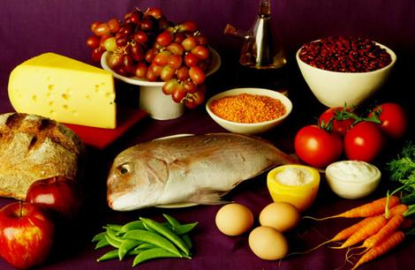
Maitinimosi rekomendacijos
Nuosaikumas
Įvairovė
Reguliarumas
Eliminavimas

Slide 53
Sveikos mitybos principai
Produktų įvairovė iš 12 grūpių
Fizinis aktyvumas
Energijos šaltinis – grūdiniai produktai
Kiekvieną dieną 3-4 porcijos pieno ir jo produktų
Kiekvieną dieną valgyti po 2 porcijas – mėsa, žuvis, kiaušiniai. Taip pat ankštiniai augalai
Kiekviename maisto davinyje turi būti vaisiai ir daržovės
Vanduo

Slide 54
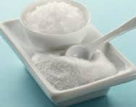
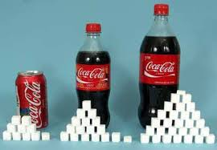
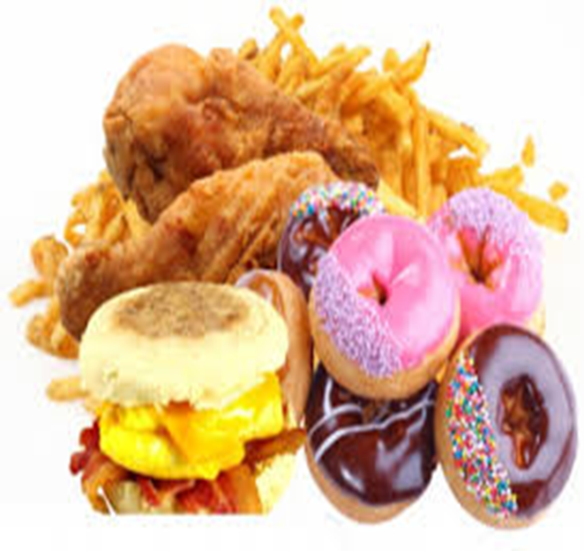
Riboti
Riebalus, ypač gyvūninės kilmės
Cukrų, saldumynus, saldžius gėrimus
Druską, sūrius produktus ir gėrimus

Slide 55
Vietoje
Valgykite
Baltos duonos su uogiene
Kukurūzų dribsnių
Baltų ryžių
Šokoladinių batonėlių
Bananų
Čipsų ir ryžių trapučių
Bandelių ir kruasanų
Tostas su keptom pupelėm
Košė su uogomis
Kietūjų grūdų makaronai
Švieži vaisiai
Uogos, obuoliai, apelsinai
Avižiniai sausainiai
Rūginė duona

Slide 56
Meniu
Meniu | 7 -10 metų | 11 – 14 metų | 15 – 18 metų
Pusryčiai
Košė arba šviežios daržovės | 250 – 300g | 300 – 400g | 300 – 400g
Mėsa arba žuvis | 60g | 60g | 70g
Jogurtas, pienas, arbata | 200g | 200g | 300g
Tamsi duona ir kt | 50g | 50g | 50 – 75g
Pietūs
Sriuba | 300g | 400g | 400g
Mėsa, žuvis | 40 – 80g | 60 – 120g | 80 – 150g
Košė arba šviežios daržovės | 150 -200g | 200 – 250g | 250 – 300g
Švieži vaisiai, uogos, sultys | 200g | 200g | 200g
Tamsi duona | 75g | 100g | 100 – 150g

Slide 57
Meniu
Meniu | 7 -10 metų | 11 – 14 metų | 15 – 18 metų
2 pusryčiai ir pavakariai
Jogurtas, kefyras arba pienas | 200g | 200g | 200g
Bandelė arba pyragas | 65g | 100g | 100g
Vaisiai ir uogos | 50 – 100g | 50 – 100g | 75 – 150g
Vakarienė
Daržovių arba kruopų patiekalas | 250g | 200 -400g | 300 – 400g
Pienas arba jogurtas (pasukos) | 200g | 200g | 200g
Tamsi duona arba pyragas | 50g | 50g | 50 – 75g
Vaisiai ir uogos | 50 – 100g | 50 – 100g | 75 – 150g

Slide 58
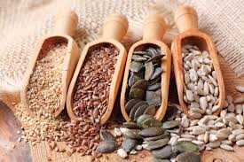
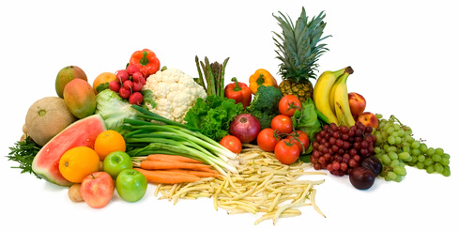
Rekomendacijos
Pusryčius papildyti sėklomis, skatinti vietoje saldžių gėrimų ir užkandžių valgyti vaisius
Valgyti daržoves
Valgyti normaliai, o ne paskubomis

Slide 59
Jaunųjų sportininkų baltymų normos
Amžius | Baltymų g/kg
9 | 0,8 – 1,0
10 | 1,1 – 1,2
11 - 14 | 1,5
14 – 18 | 1,5

Slide 60
Suagusiųjų maitinimosi ypatumai

Slide 61
Pagrindinės racionalaus maitinimosi taisyklės
Įvairovė
Fizinis aktyvūmas ir optimalaus svorio palaikymas
2 stiklinės pieno per dieną. Pieną galima pakeisti jogurtu, kefyru, dalinai sūriais
Kiekvieną dieną valgyti daug vaisių ir daržovių
Vanduo – 30 – 35 ml/kg; 1 – 1,5 ml/kcal

Slide 62
Suagusiųjų racionalaus maitinimosi taisyklės
Riboti gyvūninės kilmės riebalus, kuriuose daug cholesterolio ir trans - riebalus
Saldumynai ir cukrus vartojamas saikingai
Druskos ribojimas
Negerti alkoholio
Mėsa saikingai

Slide 63
Maitinamieji komponentai
Maitinimasis | Baltymai % | Riebalai % | Angliavandeniai %
Sveikiems neaktyviems | 15 | 10 – 15 | 55 - 75
Sveikiems aktyviems | 15 - 20 | 15 – 20 | 55 - 60

Slide 64
Raciono paskirstymas dienos bėgyje
2000 – 2500kcal.valgiaraštis
Valgoma 3 kartus per dieną :
Pusryčiai – 30% (690 – 805 kcal.)
Pietūs – 40 – 45% (805 – 920 kcal.)
Vakarienė – 25 – 30% (575 – 690kcal.)
Valgoma 4 kartus per dieną:
Pusryčiai – 25 - 30% (575 – 690 kcal.)
2 pusryčiai – 10 – 15% (115 – 230 kcal.)
Pietūs – 35 - 40% (805 – 920 kcal.)
Vakarienė – 25 - 30 % (575 – 690 kcal.)
Valgoma 5 kartus per dieną
Pusryčiai – 25 – 30% (575 – 690 kcal.)
2 pusryčiai – 5 – 10% (115 – 230 kcal.)
Pietūs– 30 – 35% (690 – 805 kcal.)
Pavakariai– 5 – 10% ((115 – 230 kcal.)
Vakarienė – 15 – 20% (345 – 460 kcal.)

Slide 65
Nėštumas
Nėščiosios maitinimasis vienas svarbių rodiklių taisyklingam vaisiaus vystymuisi ir ateityje vaiko sveikatai

Slide 66
Nėštumas
Valgyti 4 – 5 kartus per dieną
Baltymas būtinas moters dietoje, jis svarbus vaisiaus audinių formavimuisi
Padidėja vitaminų ir mineralų normos
Vartoti daugiau skysčių
Maistas lengvai įsisavinams, patrauklus pagal sudėtį, skonį ir spalvą

Slide 67
Nėščiosios valgiaraštis
Pilnaverčiai baltymų šaltiniai: paukštiena, žuvis, veršiena
Pieno ir pieno produktai gerai aprūpina organizma baltymais ir kalciu
Vaisiai turtingi vit.С: uogos, citrusiniai, kivi, salotos, kopūstinės daržovės, krapai, petražolė
Nepakeičiamos riebiosios rūgštys: graikiniai riešutai, rapsų aliejus, linų sėmenų aliejus
Jūrinė žuvis: silkė, skumbrė, sardinės, tunas, vaivorykštinis upėtakis
Viščiuko kepenėlėse daug geležies

Slide 68
kaloringumas
Energijos poreikis didėja:
2 trimestre – 360 kcal
3 trimestre – 475 kcal
Pirmus 6 mėnesius priauga svorio – ne daugiau 4 – 5 kg
O paskutinius 3 mėnesius ne daugiau kaip 7 kg

Slide 69
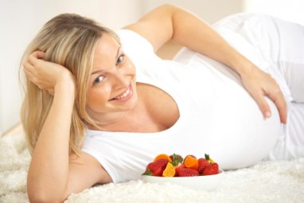
Normos
Priklausomai nuo amžiaus, kūno svorio ir fizinio aktyvumo. 60 kg sveriančioms:
Merginoms, kurioms mažiau nei 19 metų:
2tr. - 2860 kcal
3tr. – 2975kcal
Moterims 19 – 30:
2tr. - 2760 kcal
3tr. - 2875 kcal
Vyresnėms nei 30:
2tr. – 2660 kcal
3tr. – 2775 kcal

Slide 70
Normos
Baltymų normos
1,2 g/kg t.y 96g
Padidėja vit. A norma
750 – 770 µg
Vit. Е
10 mg
С 80 – 85mg
В12 - 2,6µg
Padidėja ir kitų B grupės vitaminų kiekiai, ypač folio rūgšties
Svarbus vit.D kalcio pasisavinimui
Rekomenduojama daugiau būti lauke

Slide 71
mineralai
Kalcis įtakoja kaulų taisyklingą vystymąsi
Kalcis
Mažiau nei 19 metų – 1300mg
Daugiau nei 19 metų – 1000mg
Мagnis
Nėščiąjai 400 – 360 mg
Geležis – 27 mg

Slide 72
Riebiosios rūgštys
Smegenų audinių susidarymui
Akies tinklainei
CNS
Sumažina prenatalines komplikacijas

Slide 73
Ribojimai
Kofeinas
Alkoholis
Miltiniai produktai
Saldūs kepiniai
Šokoladas
Labai riebus maistas
Aštrus maistas
Dujų kaupimąsi skatinantis maistas(ankštiniai, grybai, porai, virti kopūstai)
Į nėštumo pabaigą riboti druską ir skysčius

Slide 74
Atsargiai!!!
Nešviežias maistas
Neplauti vaisiai ir daržovės
Desertai iš kiaušinio baltymo (termiškai neapdoroto)
Pelėsiniai sūriai, paštetai
Blogai pagamintas arba mažai termiškai apdorotas maistas gali iššaukti taksoplazmozę (ši liga gali pažeisti vaisiaus smegenis arba būti aklumo priežastis)

Slide 75
Apetito trūkumas ir pykinimas
Pirmame nėštumo laikotarpyje būna sumažėjęs apetitas, kankina pykinimas:
Vitaminai ir mineralai
Gerti daugiau pieno
Pieno produktai (kefyras, jogurtas)
Daržovės ir vaisiai
Geresniam maisto toleravimui:
Maistą gardinti citrinos, kopūstų sultimis, citrinos rūgštimi.
Valgymo metu nepatartina gerti vandens

Slide 76
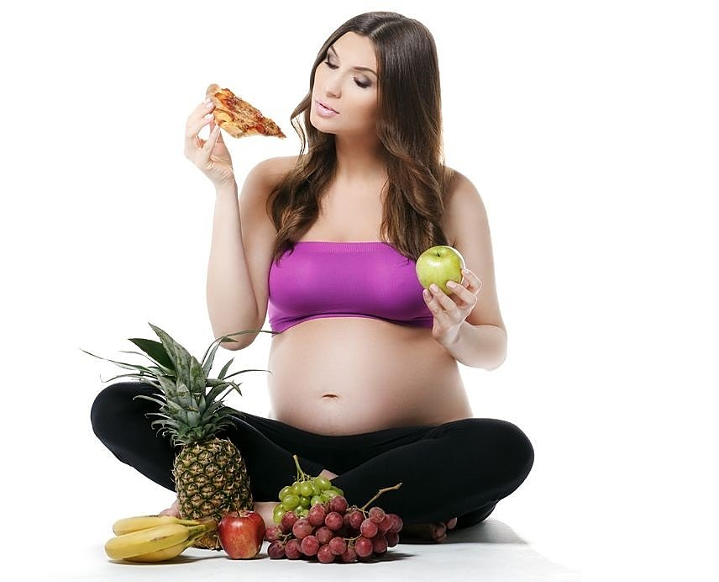
„Moteris turi valgyti už du“
Netaisyklingas išsireiškimas ir nuomonė!!!

Slide 77
PMS SINDROMAS

Slide 79
PMS priežastys
Santykinis estrogenų perteklius ir progesterono trūkūmas
Gliukozės netolerancija, kuri pasireiškia stimuliantų ir saldumynų potraukiu
Svarbių riebiųjų rūgščių, vit.B6, cinko, magnio trūkumas, jie svarbūs prostaglandinų, kurie balansuoja hormonų koncentraciją gamybai.

Slide 80
Mityba prieš PMS simptomus
Vit. В6, С, Е ir bioflavanoidai
Cinkas
Magnis
Jonažolė
Raktažolė ir agurklė (gama linolio rūgštis) – apie 60% pagerėjimas
Atsisakyti saldūmynų ir stimuliantų + optimalus maitinimasis su sudėtiniais angliavandeniais ir vaisiais
Kiekvieną dieną vartokite 1 valg.š šalto spaudimo aliejus (omega -3 ir omega -6)
Valgyti dažnai ir mažomis porcijomis

Slide 81
Menopauzė
Padidėja šių susirgimų rizika:
Osteoporozė
Krūties vėžys
Širdies ligos
Kankina:
Nuovargis
Galvos skausmai
Depresija
Nemiga
Dirglumas
Karščio pylimas

Slide 82
Kaip sau padėti?
Fizinis aktyvumas nuo karščio pylimų
Cukraus kiekio koncentracija kraujyje – žemo GI angliav.
Vitaminai Е ir С taisyklingam hormonų balansui
С – 1 – 2g; Е – 600mg
Nuotaikos ir hormonų subalansavimui valgyti: linų sėmenis, sezamo, saulėgrąžų, moliūgų
Soja, sojų, lęšių, avinžirnių, raudonojo dobilo izoflavonai, jonažolė

Slide 83
Vyrų andropauzė
Simptomai:
Nuovargis
Depresija
Dirglumas
Greiti senėjimo procesai
Skausmas
Prakaitavimas
Pila karštis
Libido problemos
Priežastys:
Sumažėjusi laisvojo testosterono koncentracija
Priežastys:
Stresas
Аlkoholis
Sėklidžių perkaitimas
Arba ksenoestrogenų efektas (panašūs į estrogenus)

Slide 84
Kaip sau padėti?
Оptimali mityba
Testosterono koncentracijos kontrolė
Vit. Е

Slide 85
Moterų ir vyrų virš 60 metų maitinimosi ypatumai
Maistas vaidina svarbų vaidmenį senėjimo procesuose ir sveikatos išsaugojimui

Slide 86
Amžiaus pakitimai
Sulėtėja medžiagų apykaita
Suprastėjusi žandikaulio ir dantų būklė
Sumažėjusi fermentų ir skrandžio rūgšties gamyba
Problemos su skonio ir kvapo jausmu
Sumažėja apetitas
Padidėja svoris ir atvirkščiai
Audiniuose sumažėja skysčių
Vitaminų ir mineralų trūkumas

Slide 87
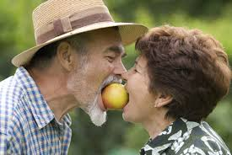
Maitinimosi rekomendacijos
Patiekalai maistingi
Vengti persivalgymo
Мaisto porcijos nedidelės
Valgyti reguliariai
Gerti daugiau skysčių
Riboti alkoholį
Aktyvus gyvenimo būdas

Slide 88
Vidutinis energijos poreikis
Lytis | Amžius | Fizinis aktyvumas
Moterys Vyrai | 66 – 75 >75 66 – 75 >75 | mažas | vidutinis | didelis
 |  | 1900 1850 2250 2150 | 2100 2050 2450 2350 | 2650 2600 3100 3000
Rekomendacijos moterims – 60kg
Rekomendacijos vyrams – 70kg

Slide 89
žmonėms virš 65 metų normos
Baltymai (g/kg/parą) | Riebalai |  |  |  | Angliavandeniai
 | Viso % | Sotieji % | n-3 | n-6 (%) | Viso % | Ląsteliena g/parą
0.73 | 20 - 35 | Kiek įmanoma mažiau | 0,5% ALA 0,25g EPA ir DHA | 4,0 | 50 - 70 | 20

Slide 90
rekomendacijos
Produktai turtingi baltymais:
Kеfyras, jogurtas, varškės sūris, jūrinė žuvis, paukštiena
Riebalų šaltiniai: Augaliniai aliejai, alyvuogių aliejus, rapsų, sojų, linų, sezamų,saulėgrąžų.
Kietųjų grūdų produktai – kepiniai, makaronai, grikiai (ne kepinti)
Ribojame saldumynus
4 – 5 valgymai mažomis porcijomis (paskutinis pavalgymas likus 2 – 3 val. iki miego)
Druską ribojame iki 3g

Slide 91
Vanduo
Svarbu organizmą papildyti skysčiais
Rekomenduojamos daržovių ir vaisių sultys ir negazuotas mineralinis vanduo
Vandens kiekis 1500 – 2000ml/ d, aktyviems vid. 30 – 35 ml/kg arba 1 – 1,5 ml/kcal ne mažiau nei 1500 ml skysčių

Slide 92
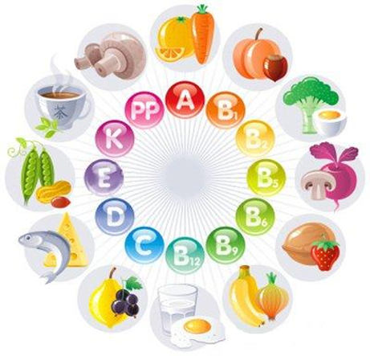
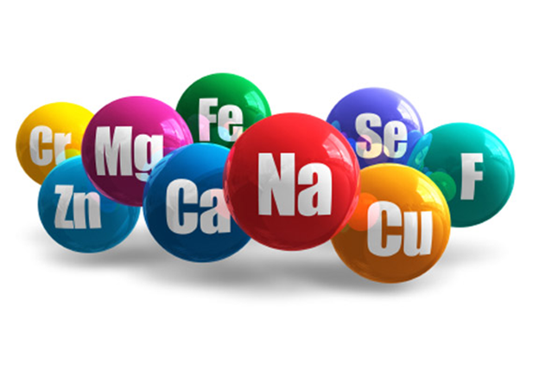
Vitaminai ir mineralai
B grupės vitaminai
Аntioksidantai: beta karotenas, vit. А ir С
Мineralai: kalcis, geležis, cinkas, kalis, varis

Slide 93
Maistas
Lengvai virškinamas, susmulkintas
Konsistencijos ir spalvų įvairovė
Sriubas ir padažus gaminti iš daržovių nuovirų, nerekomenduotini nuovirai iš mėsos ir kaulų

Slide 94
Fizinis aktyvumas

Slide 95
Literatūros šaltiniai
AUGUSTIKIENĖ, V; RUDINSKIENĖ, E. Sveika mityba: knyga. Vilnius: Senoja, 2003. 263p. ISSN 9986 – 959 – 19 – 5.
BEAN, A. Sportuojančių moterų mityba: knyga. Vilnius, 2014. 129p. ISBN 978 – 9955 – 26 – 482 -8
CELEJOWA, I. Žywienie w sporcie: wydawnictwo liekarskie PZWL: Warszawa 2008. 294 p. ISBN 978 – 83 – 200 – 3691
CIBOROWSKA, H. RUDNICKA, A. Dietetyka:Wydawnictwo liekarskie PZWL. Knyga Warszawa 2014. 658p. ISBN 978 -83 – 200- 4867 -4
ČEPULIENĖ, R. Kraujo morfologija ir funkcijos: metodinė priemonė. Vilnius: Vilniaus pedagoginio universiteto leidykla, 2007. 58p. ISBN 978 - 9955 -20 - 192 - 2
DADELIENĖ, R. Sporto medicinos pagrindai: mokomoji priemonė. Vilnius: Lietuvos sporto informacijos centras, 2008. 243 p. ISBN 9986 – 574 – 83 – 8.
ДЕЛАВЬЕ, Ф; ГУНДИЛЬ, М. Пищевые добавки для занимающихся спортом: книга. Москва: РИПОЛ КЛАССИК, 2009. 204 cтр. ISBN 978 – 5 – 386 – 01070 – 6.
GAWIĘCKI, J, ROSZKOWSKI, W. Žywienie u progu i u schylku žycia: mokomoji knyga. Poznan: wydawnictwo universytetu przyrodniczego w poznaniu, 2013. 146p. ISBN 978-83-7160-698-4
GAILIŪNIENĖ, A; MILAŠIUS, K. Sporto biochemija: mokomoji knyga. Vilnius: Lietuvos sporto informacijos centras, 2001. 237 p. ISBN 9986 – 574 – 46 – 3
JAROSZ, M. Žywienie wplyw na zdrowie czlowieka: redakcja naukowa wydania polskiego: knyga. Warszawa 2014. 280 p. ISBN 978 – 83 – 200 – 3691 – 6

Slide 96
Literatūros šaltiniai
GAWĘCKI, J, ROSZKOWSKI, W. Žywienie czlowieka a zdrowie publiczne 3: wydawnictwo naukowe PWN: knyga Warszawa 2011. 405p. ISBN 978 – 83 -01 – 13954 – 4t.l -3
Kompendium wiedzy o žywnosci, žywieniu i zdrowiu: wydawnictwo naukowe PWN: knyga Warszawa 2008. 450 p. ISBN 978 – 83 – 01 – 14254 -4
WLODAREK, D. LANGE, E. KOZLOWSKA, L. GLĄBSKA, D. Dietoterapia: knyga. Warszawa: 2014. 446 p. ISBN 978 – 83 – 200 – 4861 – 2
HOLFORD, P. Nauja optimalios mitybos biblija: knyga. Vilnius: Medicinos tyrimų ir konsultacijų centras GEROMEDA, 2004. 565 p. ISBN 978 – 9955 – 877 – 00 – 4.
HOLFORD, P. Ideali sveikata per 6 savaites: knyga. Media incognito, 2009. 229 p. ISBN 978 – 609 – 403 -038 – 3.
KEMERYTĖ – RIAUBIENĖ, E. Jaunųjų sportininkų mitybos ypatumai: metodinė priemonė. Vilnius: VPU leidykla, 2009. 62 p. ISBN 978 – 9955 – 20 – 465 – 7.
LAŽAUSKAS, R. Mityba ir sveikata: mokomoji knyga. Kaunas: KMU leidykla, 2005.129 p. ISBN 9955 – 15 – 040 -8
MILAŠIUS, K. Sporto fiziologija: mokomoji knyga. Vilnius: VPU leidykla, 2005. 182 p. ISBN 9955 – 20 – 028 – 6
MILAŠIUS, K. Sportininkų vartojamų maisto papildų veiksmingumas: monografija. Vilnius: VPU leidykla, 2008. 213 p. ISBN 978 – 9955 – 20 – 335 – 3.
MIŠKINIENĖ, M. Mityba: mokymo priemonė. Vilnius: VPU leidykla, 2006. 129 p. ISBN 9955 – 20 – 140 – 1.
PONIEWIERKA, E. Dietetyka oparta na dowodach: knyga. Wroclaw:Medpharm Polska, 2016. 261p. ISBN 978 – 83 – 7846 – 039 - 8

Slide 97
Ačiū už dėmesį !!!

